Slide 1
স্বাগতম

Slide 2
পরিচিতি
মোঃ আব্দুল কুদ্দুস
সহকারী শিক্ষক (আইসিটি)
ধুন্দার হাই স্কুল এ্যান্ড কলেজ
নন্দিগ্রাম, বগুড়া ।

Slide 3
পাঠ পরিচিতি
শ্রেণিঃ - অষ্টম
অধ্যায়ঃ - প্রথম
সময়ঃ - ৪০ মিনিট
বিষয়ঃ - আইসিটি
তারিখঃ - ১৪/০৩/২০২০

Slide 4
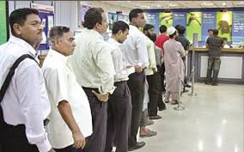
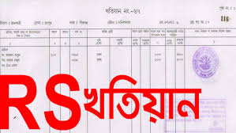
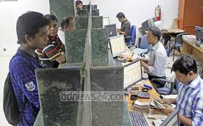
নিচের ছবিগুলো লক্ষ্য কর।
পর্চা সংগ্রহের লাইন
ই-পর্চা
অনলাইন ব্যাংক
এ টি এম কার্ড

Slide 5
আজকের পাঠঃ
সরকারি কর্মকাণ্ডে তথ্য ও যোগাযোগ প্রযুক্তির প্রয়োগ।

Slide 6
শিখনফল
1. সরকারি কার্যক্রমে তথ্য ও যোগাযোগ প্রযুক্তি ব্যবহারের গুরুত্ব বর্ণনা করতে পারবে।
২. আইসিটি যন্ত্র ব্যবহার করে সরকারি সেবা গ্রহণ করতে পারবে।
৩. সরকারি ওয়েবসাইট/সেবা প্রতিষ্ঠানের কার্যবলি ব্যাখ্যা করতে পারবে।

Slide 7
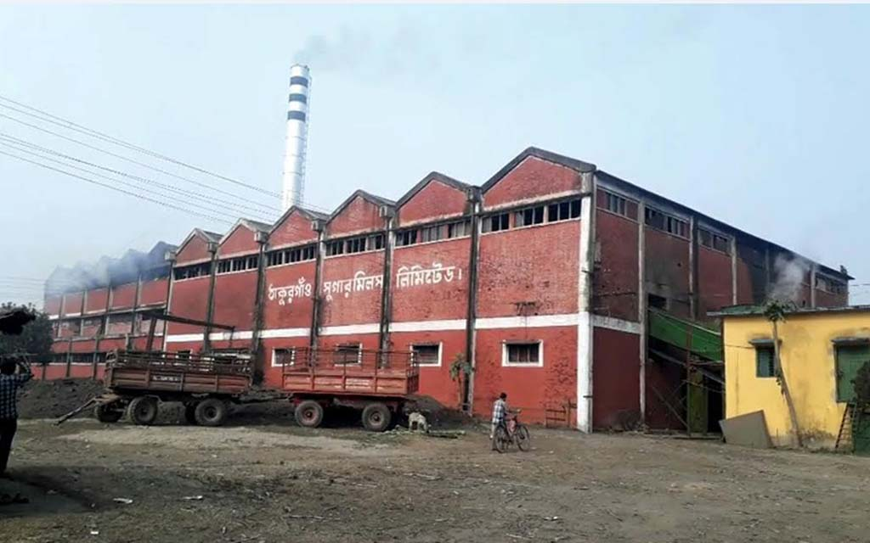
চিনিকল

Slide 8
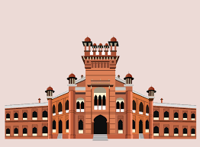
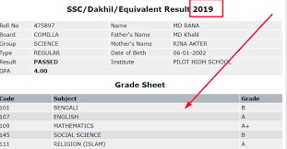
অনলাইনে বিভিন্ন কলেজ ও বিশ্ববিদ্যালয় ভর্তি ফর্ম পুরণ
ঢাকা বিশ্ববিদ্যালয়
অনলাইনে জেএসসি/ এসএসসি রেজিস্ট্রেশন
এসএসসি পরীক্ষার ফলাফল

Slide 10
একক কাজ
বিশেষ বিশেষ দিবস সরকার কী ভাবে প্রচার করে তা বলো?

Slide 12
জোড়ায় কাজ
সহজে ও দ্রুত টাকা স্থানান্তরের উপায় গুলো বর্ণনা কর।

Slide 13
দলগত কাজ
সরকারি তথ্যাদি কী কী ভাবে প্রকাশিত হয় তা পোস্টার পেপারে লিখ।

Slide 14
মূল্যায়ন
এস এম এস এর পূর্ণরূপ কি?
ই-পর্চা কী?
ই-পুর্জির সুবিধা বর্ণনা কর ।
ই-স্বাস্থ্যসেবা ব্যাখ্যা কর।

Slide 15
বাড়ির কাজ
তোমার এলাকার একটি সরকারি প্রতিষ্ঠান যেমন কমিউনিটি ক্লিনিক বা উইনিয়ন পরিষদে আই,সি,টি প্রয়োগ করে কী কী কাজ হয় তা লিখে আনবে।

Slide 16
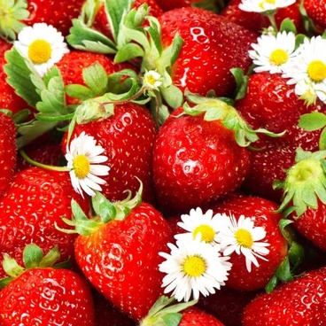
ধন্যবাদ

